Slide 1
广州创龙电子科技有限公司
AM5728简介
Guangzhou Tronlong Electronic Technology Co., Ltd

Slide 2
01
AM5728片上资源简介
02
AM5728片上主要模块介绍
03
AM5728的应用场合

Slide 3
01
AM5728片上资源简介
第 1 部分

Slide 4
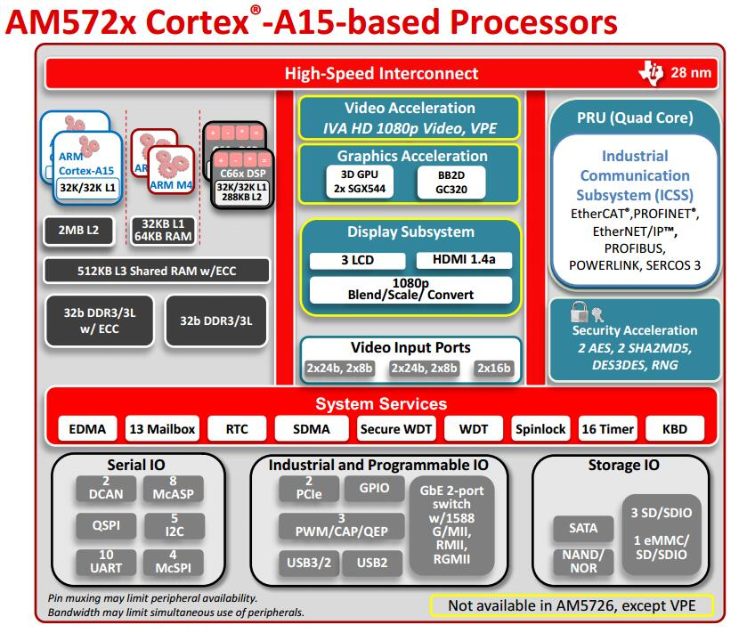
AM5728硬件框图
功能特色：
双核 Cortex-A15 1.5GHz
双核 DSP 浮点C66x 750MHz
双核Cortex-M4 213MHz
双核GPU 3D加速器
4核PRU-ICSS
4通道24/16/8bit输入，2通道16bit输入
硬件 1080P60 H.264 编码/解码
USB3.0接口
广州创龙电子科技有限公司
04

Slide 5
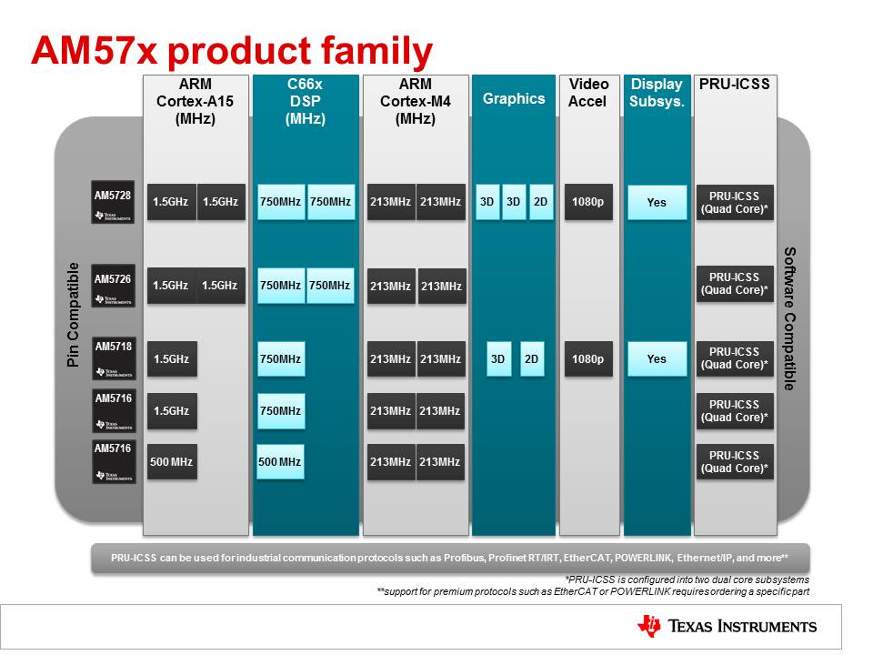
AM57x系列处理器
广州创龙电子科技有限公司
05

Slide 6
02
AM5728片上主要模块介绍
第 2 部分

Slide 7
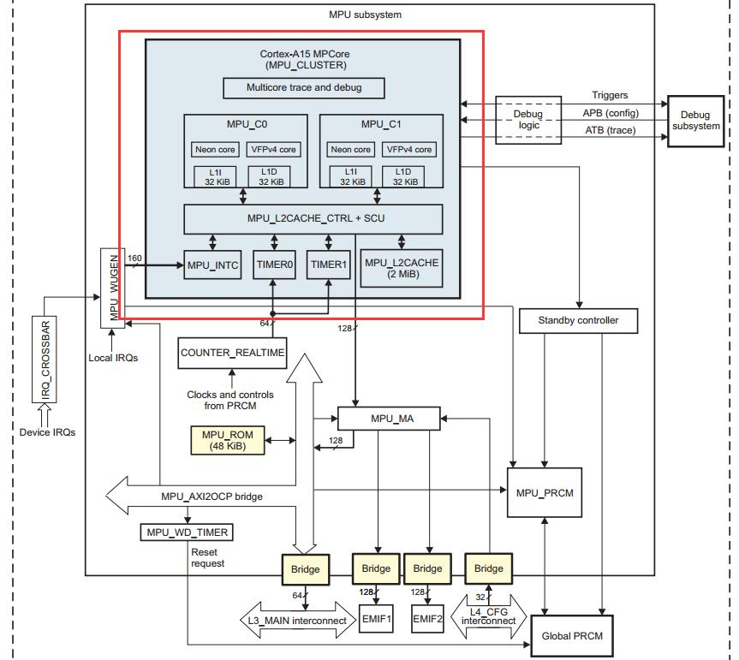
Dual-A15
主要特性：
双核，主频高达1.5GHz
Neon 和 VFPv4核心
32KiB指令和32KiB数据L1 cache
共享2MiB L2 cache
中断控制器支持160个中断请求
48KiB可引导ROM
广州创龙电子科技有限公司
07

Slide 8
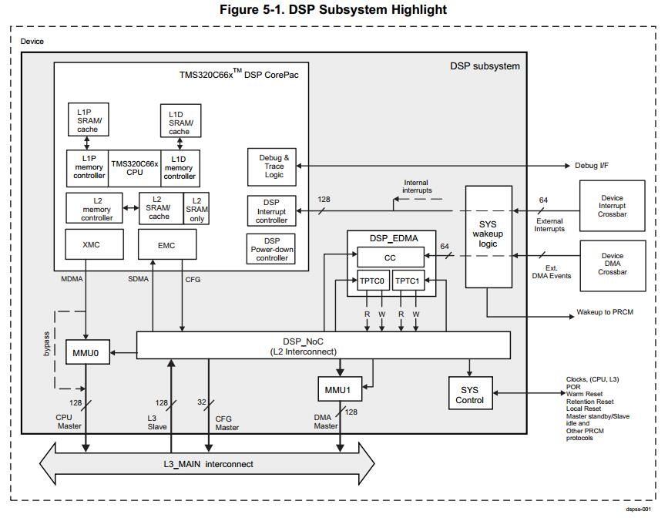
Dual-C66x DSP
主要特性：
32KiB L1P和32KiB L1D cache
288KiB L2 cache
256KiB可配置为cache或SRAM
32KiB SRAM
EDMA引擎
内存管理单元MMU
广州创龙电子科技有限公司
08

Slide 9
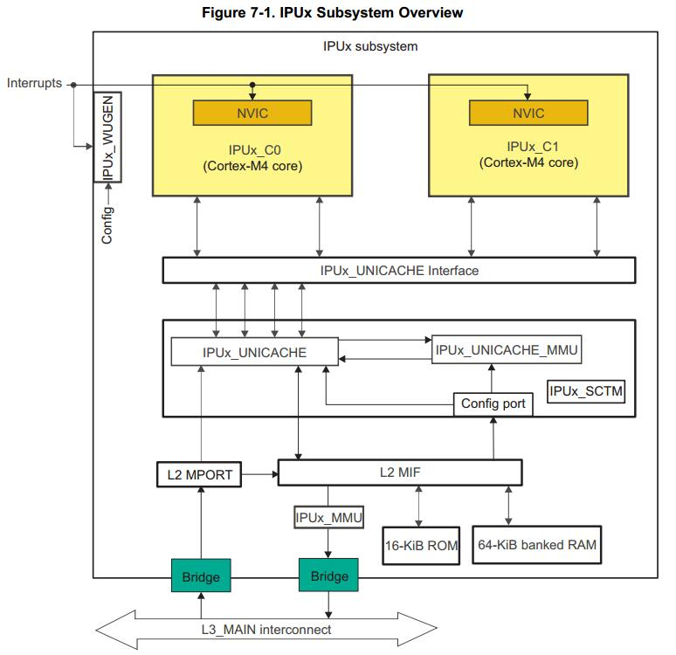
Dual-ARM Cortex M4 IPU subsystem
主要特性：
1.IPU1子系统可用于通用目的，
IPU2子系统专用于IVA-HD
主频高达213MHz
支持ARMv7-M和Thumb-2指令集
每个IPU子系统包括两个M4处理器
IPU2最高支持一路1080P60的视频编码或解码
广州创龙电子科技有限公司
09

Slide 10
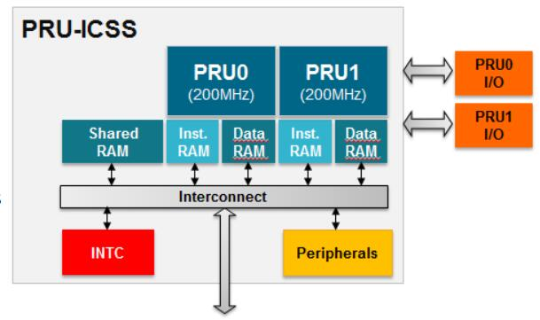
PRU-ICSS
主要特性：
两个PRU-ICSS，每个PRU-ICSS由两个32bit RISC核组成
主频高达200MHz
一个PRU-ICSS支持两个百兆网MII接口
支持以下实时工业协议：
Profinet, Ethernet IP, Profibus,
Ethercat, Powerlink, and Sercos 3
广州创龙电子科技有限公司
10

Slide 11
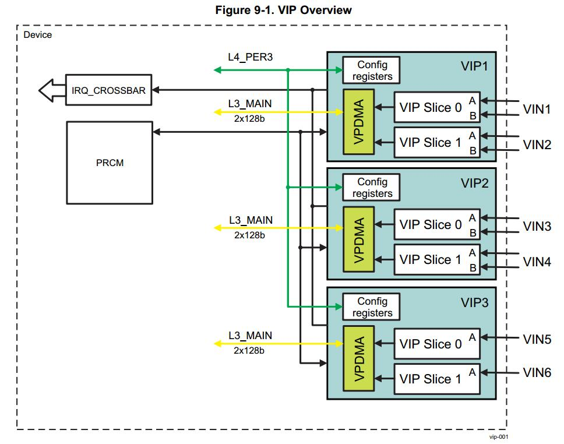
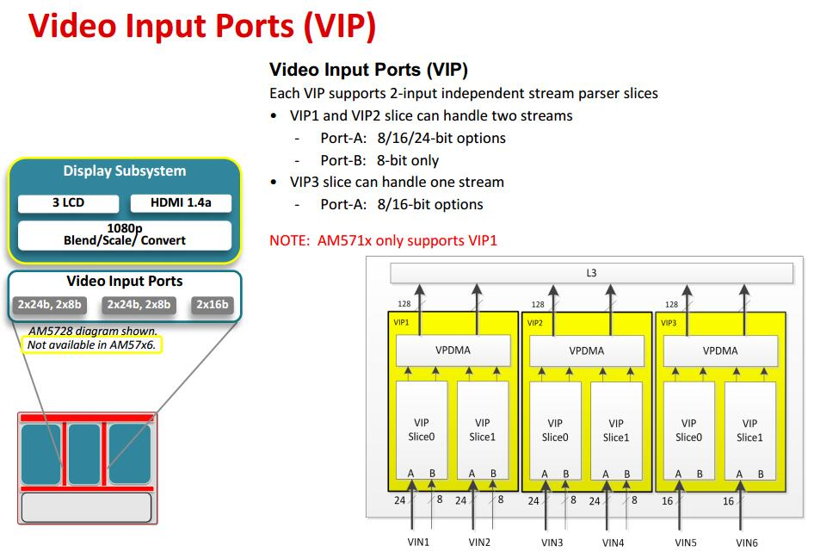
视频输入接口---VIP
广州创龙电子科技有限公司
11

Slide 12
视频输入接口---VIP
主要特性：
三个VIP模块，支持6通道输入
VIP1和VIP2分别支持两个24bit视频接口和两个8bit视频接口，VIP3支持两个16bit的视频接口
支持并行的RGB、YUV、RAW（或BT656、BT1120）格式数据，速率高达165MHz
支持内嵌同步和分离同步模式
支持色度空间转换和缩放
支持2047像素宽输入，带缩放
支持3840像素宽输入，色度上下采样，不带缩放
支持4095像素宽输入，色度不进行上下采样，不带缩放
广州创龙电子科技有限公司
12

Slide 13
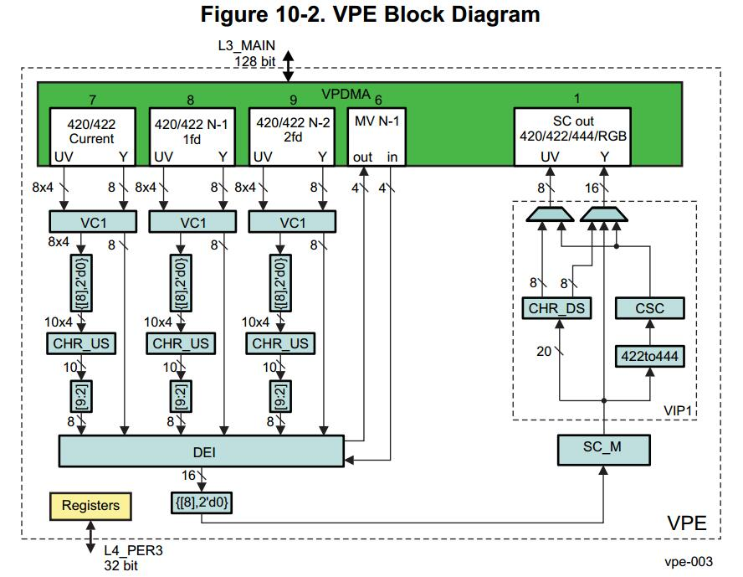
视频处理引擎---VPE
主要特性：
支持去交错
支持色度上下采样
支持色度空间转换
缩放视频到1080P
广州创龙电子科技有限公司
13

Slide 14
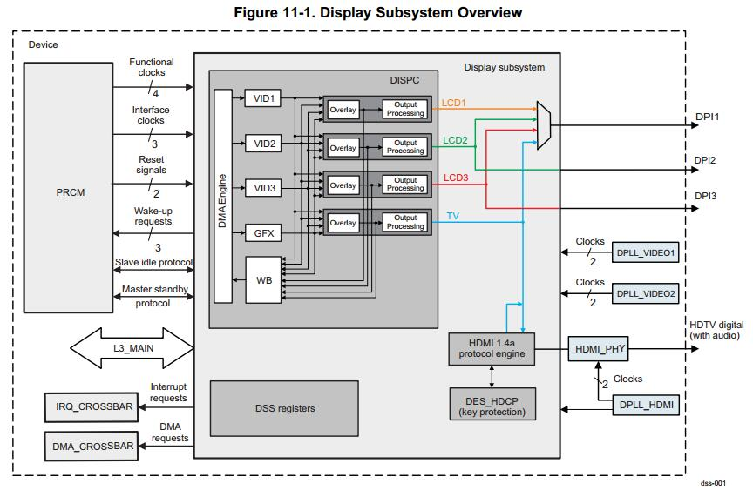
显示子系统---DSS
主要特性：
支持三路LCD和一路HDMI输出
三路LCD输出支持MIPI DPI2.0、BT656、BT1120，最高支持1920*1200分辨率
HDMI输出最高支持1080P分辨率
广州创龙电子科技有限公司
14

Slide 15
03
第 3 部分
AM5728的应用场合

Slide 16
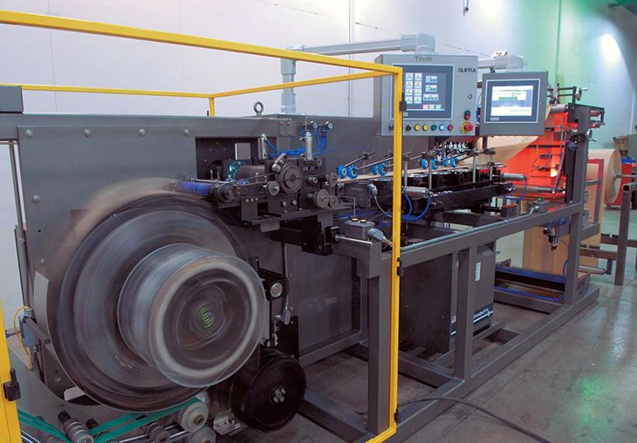

应用场合
工业人机接口
工业自动化
广州创龙电子科技有限公司
16

Slide 17
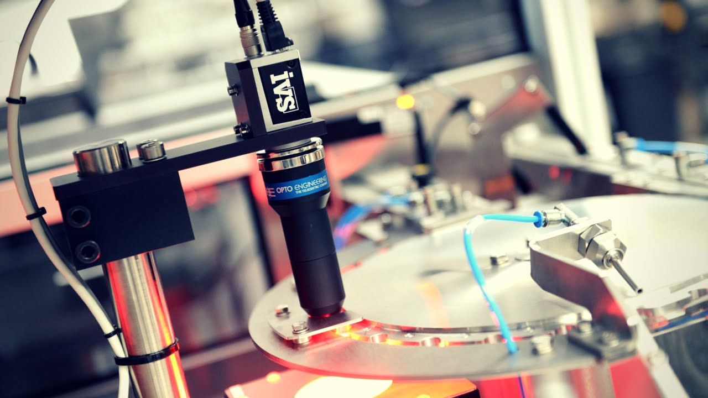
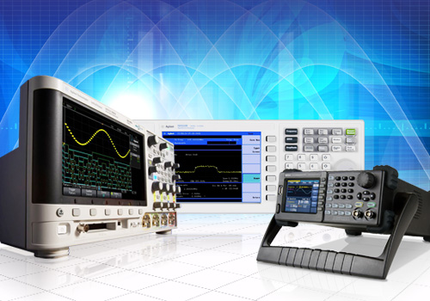
应用场合
机器视觉
测试和测量
广州创龙电子科技有限公司
17

Slide 18
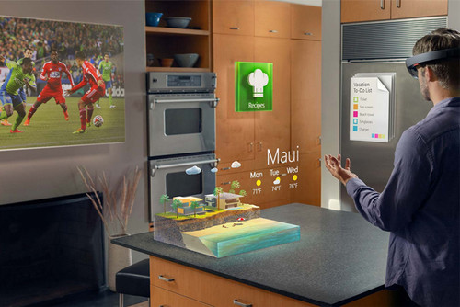

应用场合
增强现实
医学影像
广州创龙电子科技有限公司
18

Slide 19
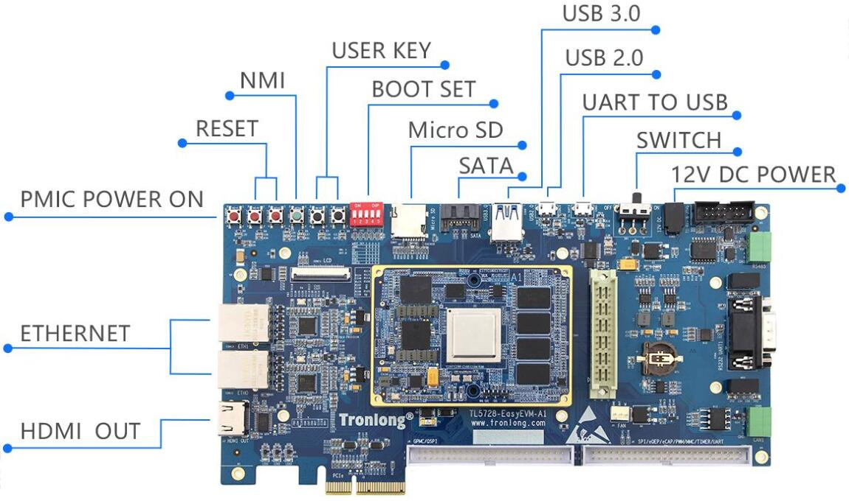
相关产品
广州创龙电子科技有限公司
19

Slide 20
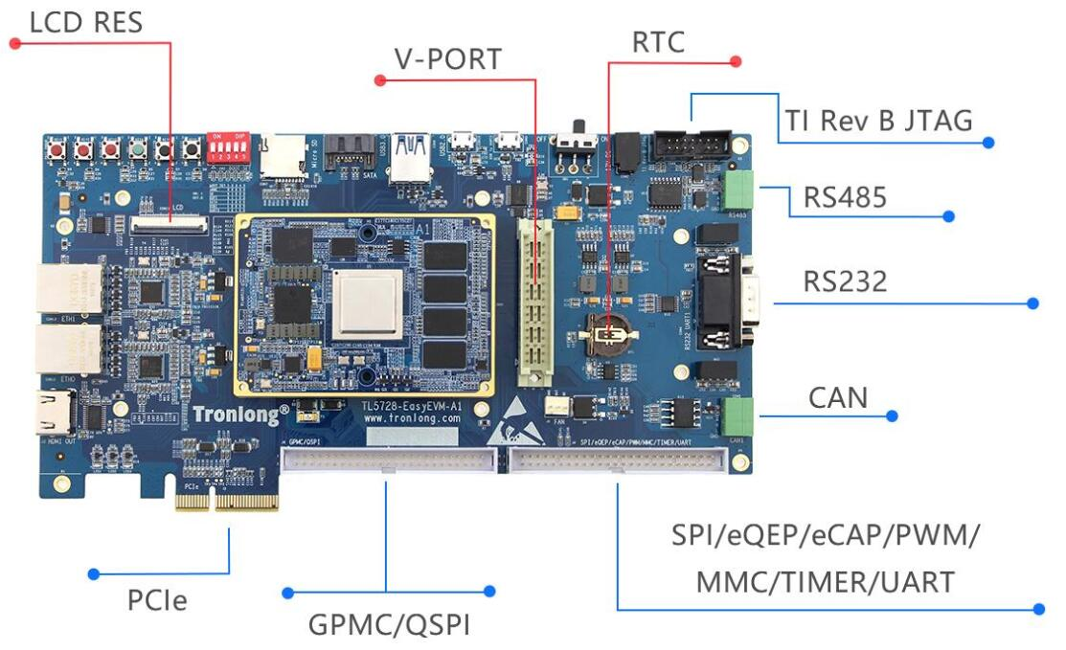
相关产品
广州创龙电子科技有限公司
20

Slide 21

广州创龙电子科技有限公司
谢谢
官网:www.tronlong.com
论坛:51ele.net

